Slide 1


2021年度
外国语学院本科总结
汇报时间：2022.3.11
汇报人： 付志明

Slide 2
本科生基本情况
学生总数 | 805 |  |  | 2021年辅修共毕业9人 英语1人 法语1人 俄语1人 阿拉伯语1人 印地语1人 日语4人
招生 | 207 | 毕业 | 181人
保送生 | 72人 | 结业 | 2人
港澳学生 | 2 | 大专毕业 | 1人
少数民族 | 14 | 毕业无学位 | 1人

Slide 3
开课情况
本科生537门 | 新开课程36门 | 思政立项课程3门 | 慕课4门
大学英语46门 | 语言中心27门 | 公共基础外语13个班（德法意日）
本研项目 | 立项14项 | 结项14 | 优秀2项
本科教改10项 | 结项2项

Slide 4
完成外语保送考试工作——疫情之下，送考到家
在疫情不断、冬奥临近的背景下，保送生难以入校参加考试，为保障考试工作的顺利实施，为学院招到优秀的生源，全员师生共同努力，送考到家，举办了一场全新形式的保送生考试1. 考试工作得到了全院师生的全力配合，学院派出18位老师，14位学生奔赴全国16个城市的17所中学进行监考；同时50余位各院系教师及20余名行政人员承担了北京主考场的场务工作。北京主考场与各地分考场密切配合，圆满完成了考试工作。
2. 出于保密需要，监考人员克服困难，携带了非常笨重的电脑和监视器抵达各考点，毫无怨言，53台电脑，36个视频监视器以及纸质材料顺利抵达各考点。
3. 疫情之下，许多学校都遇到了类似的困难，人大、浙大同时使用了我们的考题和设备一同进行笔试。北大主动承担责任，由于考试人数多，监考难度大，监考人员克服困难，协助兄弟院校共同完成保送生笔试的监考工作。
4. 全新的考试形式，对考务人员提出了极高的要求，全院行政人员通力合作，良好完成了考试任务。考务人员利用休息时间反复测试设备，不断演练优化考试流程，做到考试期间零失误。年轻老师积极承担责任，良好地完成了主考官工作，保障了面试的顺利进行。
为期一天半的保送生考试圆满落幕，目前零投诉零差评，考试工作得到了招办的肯定，背后是全院师生几个月的筹备努力以及现场的通力协作，感谢大家的支持与配合。

Slide 5
完成外语保送考试工作
感谢线下考试的各位老师，回京后隔离
感谢线上考试的各位老师
感谢各位线上线下服务的各位老师
感谢参与面试的各位志愿者
感谢各位考生的高中
感谢崔桂红老师，李卉老师

Slide 6
1.加强专业教学，培养专业人材
北京大学外国语学院已申报国家级一流课程19门，北京市级一流课程1门，占本院本科专业的95%，这在全国所有高校中一流学科占比最高。
新建专业意大利语专业瞄准学术前沿，力争在创始阶段就以一个高标准和强培养为建设目标，为国家一带一路政策及人类命运共同体理念培养合格人材。
英语系开设的《英语精读》获国家级一流本科课程，俄语已申报2021年度国家级一流课程。
在语言、文学、历史文化的传统外语教学的同时，加大实用型翻译人才培养和国别与区域高端人才培养计划实施。

Slide 7
成绩
慕课建设——博雅英语阅读，基础俄语，西班牙语语音，意大利语语音上线，多门在建
虚拟课堂——俄语线上线下混合
“三进”教材——朝鲜语习近平中国特色社会主思想“三进”全国教材教改项目
课程思政建设——阿拉伯语课程集群、跨文化能力培养视角下西班牙语世界文化研究
教学名师——宁琦教授北京市教学名师

Slide 8
学术前沿导读
《中东研究经典著作导读与学术写作》
《德国研究学术前沿》
《（西班牙）学术前沿和跨学科研究》

Slide 9
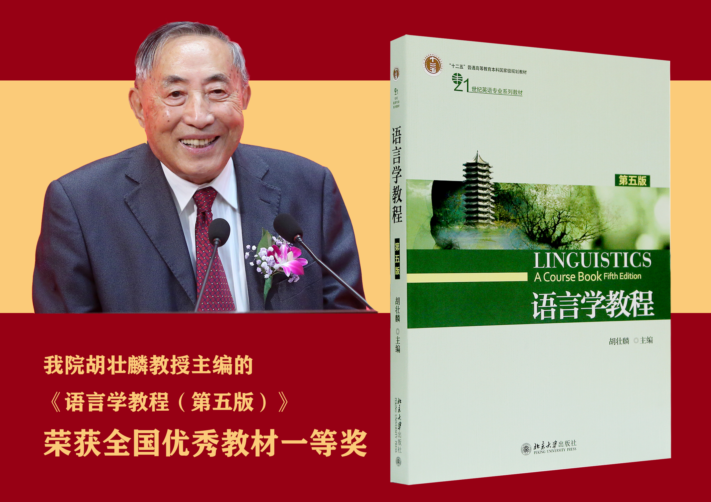
全国优秀教材
胡壮麟主编的
《语言学教程（第五版）》
荣获全国优秀教材
（高等教育类）
一等奖
这也是唯一获得一等奖的语言教材

Slide 10
教学成果
国别和区域研究复合型人才分层分类培养体系的创新与实践 | 特等奖（北京市一 等）
以学生成长为中心的大学英语专题化、模块化、多样化课程体系建设 | 一等奖
“一带一路”外国语言与文化系列公共课程 | 一等奖
守正与创新——新文科背景中的法语人才培养模式探索 | 一等奖
卓越人才新培养，精会专能展宏图——卓越人才培养俄语实验班教学探索 | 一等奖
基于SPOC和PBL的大学英语“英语阅读”课程混合式教学实践 | 二等奖
葡萄牙语文学翻译人才培养创新实践 | 二等奖
北京大学阿拉伯语专业课程集群思政建设 | 二等奖
基于协同教学模式的“韩国(朝鲜)社会与文化导论”课程教学改革与创新 | 二等奖
新文科视野下德语人才培养模式探索 | 二等奖

Slide 11
优秀教学团队 | 英语系
教学优秀奖 | 翁家慧、冯利、吴冰冰
教学管理 | 李宁
多名教师在北京市教学基本功大赛获奖

Slide 12
自2022年起建设了本科论文写作规范
优秀本科论文——阿拉伯语系2017级本科生张博桢（指导教师：廉超群）
各专业多名学生在学术论坛、挑战杯、翻译大赛、征文大赛、演讲比赛、配音大赛、知识竞赛、社会实践等各级各类实践活动中取得优异成绩。

Slide 13
国际交流继续推进，疫情期间国际交流未受太多影响，多场线上国际会议召开，多名同学出国交换，多位外籍专家到校上课。国际交流活动有序开展。
面对疫情日趋常态化的新形式，学院支持学生在做好防护准备的情况下，继续到对象国求学，也鼓励学生通过线上渠道进行远距离的交流学习。2021年学院共有57名同学通过各种方式进行国际交流，其中线下交换36人，参加国际交流远程网课19人。

Slide 14
公共外语教学进展顺利
一带一路公共外语课春季学期：开课14个语种18个班
一带一路公共外语课秋季学期：开课8个语种9个班
全校所有本科生全部纳入大学英语模块化弹性制学分选课系统中，不再有差别对待或单独开班。
本部大学英语教学计划与医学部公共英语教学培养计划实行并轨

Slide 15
交叉学科、复合人才培养
卓越外语人才实验班项目。已招收六个语种；8名同学顺利结业，国内或国外继续深造
外国语言与外国历史（含考古）跨学科项目，毕业11人。多名同学获得直博资格

Slide 16
加强专业外语建设，培养更多国家栋梁
加强本科专业建设，在新文科背景下培养国家需求人才要求下，力求守正创新，以加强思想教育为引领，以培养为国家建设服务人才为目标，形成中国外语教学引领体系。培养掌握国际话语权，为中国发声，发中国声音的专业外语人才，发挥北京大学综合性大学全专业教育的优势，使我们培养的人才成为语言专业，学科专长，业务精湛，思想正确，为国服务的引领性人才。

Slide 17
加强学科融合
在现有外国语言与外国历史（考古）方向，目前正在建设的有：
外国语言与国际传播项目；
外国语言与国际法律项目；
中文-英文杰出人才联合培养项目；
古典语文学——古典印度学项目；
国别和区域研究项目

Slide 18
闵雪飞
专业选修课程分类开设带来了很多好处，学生对自主选择负责，容易激发积极性，教师也可以增加课堂难度，提高课堂容量。2020年，葡语专业开设了《文学翻译》课程，有8位同学选课，课堂作业经过任课教师修改，作为译著出版。如果这门课是必修课，一定无法达成同样的效果，因为总有一些不喜欢文学的学生，教师为了迁就他们，只能降低难度。

Slide 19
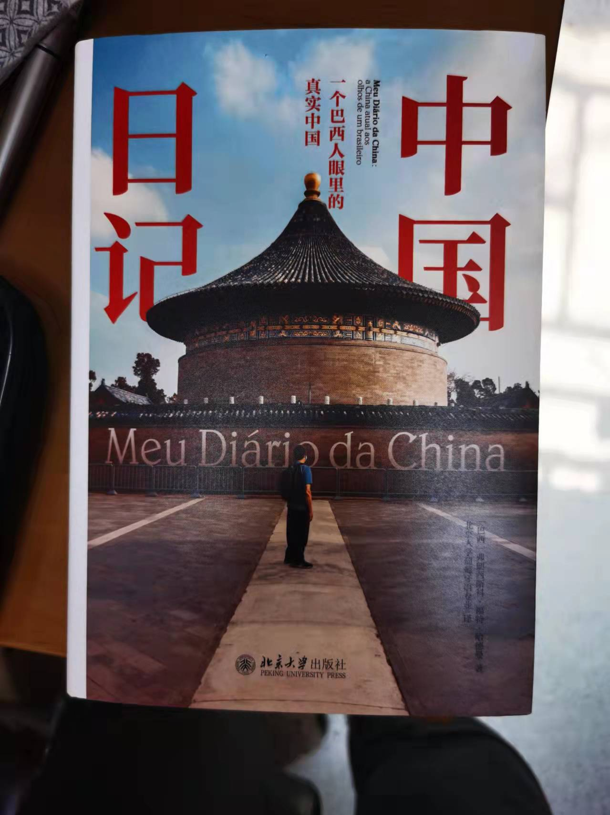
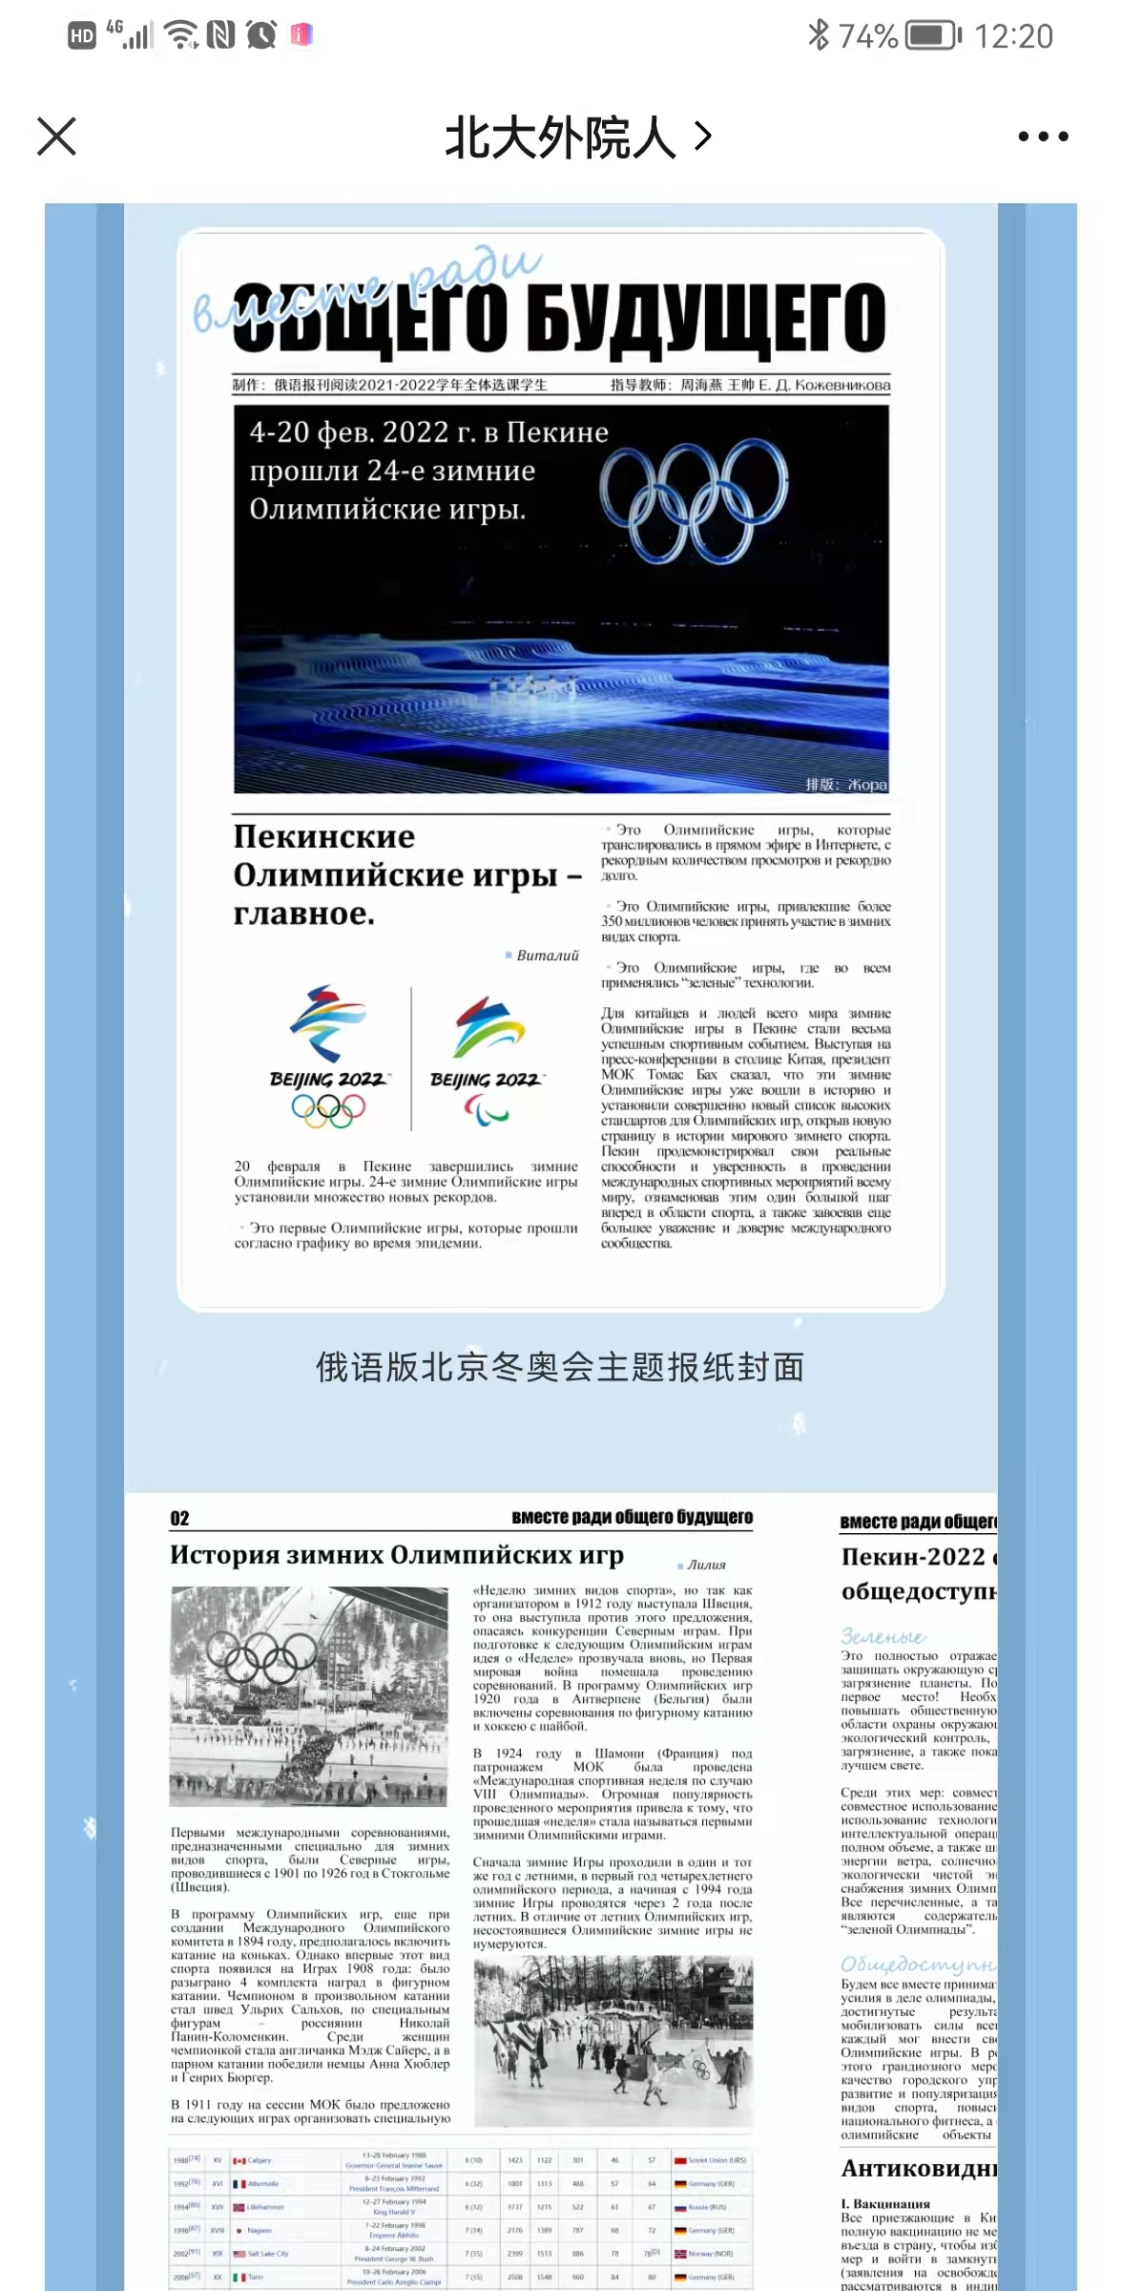
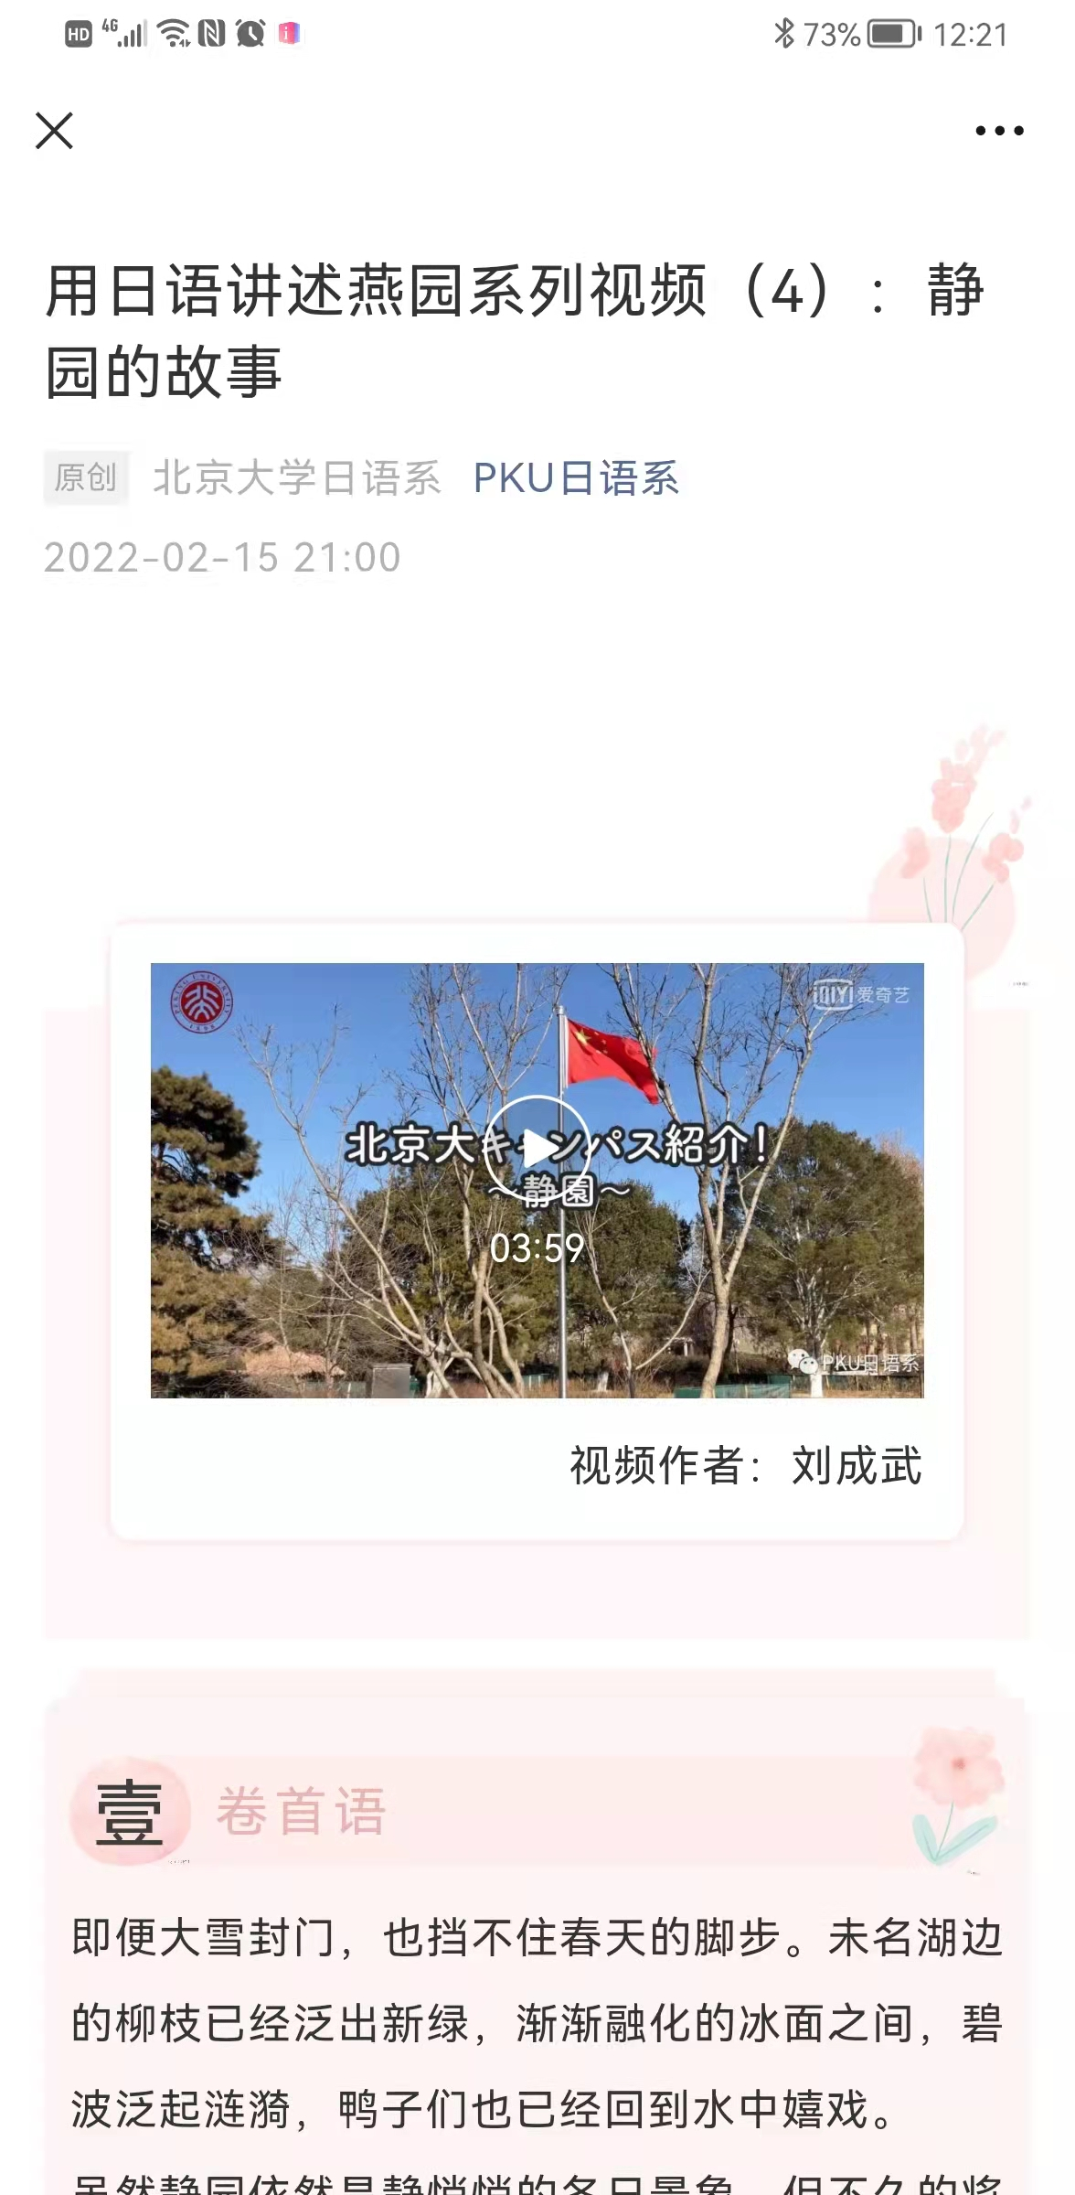

Slide 20
卓越班项目
增加朝鲜语（韩国语）
东南亚关键语言建设
加强本科研究项目
增加学生实践机会

Slide 21
劳动教育与外语实践课
（一）外语应用劳动理论教育模块（2学时）
外国语学院自成立之初服务社会密切相关，现当代更有多名学者积极参与国家服务与建设，用自己的外语专长知识，服务国家，实现价值。学院拟邀请本院承担过国家服务的口译，笔译、国家重大项目的承担人，智库负责人等为学生讲授关于外语、劳动与社会服务之间的关系课程或讲座。

Slide 22
劳动教育与外语实践课
（二）专业实践劳动模块（14学时）
作为外语专业的毕业生，“投身真实世界”，用自己的外语专长，志愿服务社会，宣传美好中国，以外语践行者视野，实现劳动价值。做为外语专业的学生，应该树立专业服务社会的意识。实践操作宣传的内涵是劳动的一部分，外语专业毕业后从事最主要的劳动工作就是实践外语翻译工作和记者实地采访，因此完成一系列采访，翻译，播报，宣传，传送应视为劳动工作的主要部分。

Slide 23
劳动教育与外语实践课
本模块主要包含：
外语志愿服务。提供外语志愿服务项目，包括社区、街道、企业、单位、学校及相关单位需要的无偿语言翻译和培训服务项目，同时积极参与社区相关的服务劳动。
重大活动服务。重大国际会议外语志愿者服务项目，为党和国家对外宣传提供专业支持。参与采访单位义务劳动。
专业实践活动。用专业外语视频或文字宣传国家、社会或北大的人和事，并发布在相应的外宣或外劳动观念素养媒上。
。平时课堂要求学生心中树立劳动的观念，树立为人民服务的观念，从身边小事做起，从为同学服务、为学校服务，进而为国家、为社会服务

Slide 24
劳动教育与外语实践课
评价和考核方式：
要求学生提供相应的实践全过程证明，参加社区外语志愿者服务或重大活动服务，需提供服务单位的工作内容证明；参与报道与宣传的，要提供采编的新闻，翻译作品，视频样片的发布，相关评论与社会反响等等。
单纯的翻译训练不做为劳动教育课时认定。
成绩评定采用合格制，采取学生自评，同学互评，专业考核，制定考核标准并进行学时认定的方式，综合提交学生测评成绩。

Slide 25
课堂外工作量计算
（一）学生指导工作： 1. 承担班主任工作●学时 2. 担任本科生导师，并按要求完成相应工作●学时/年（各系需提交本科生导师工作要求） 3. 指导学生参加全国级别竞赛●学时（得奖后可考虑用奖金奖励） 4. 担任系主任 ●学时，担任副主任 ●学时，担任教研室主任 ●学时 （二）教学改革： 完成一个教改项目●学时 （三）教材建设： 1. 完成一个教材立项 ●学时/书（与第2项不可重复获得） 2. 编写完成教材（提交出版合同）●学时/书 3. 修订、重编教材（提交出版合同）●学时/书 4. 修订教学计划 ●学时 | （四）教学发展： 1. 鼓励同行评议、系主任听课：1学时/次课（听课前需征求任课教师同意，完成听课后由任课老师进行签字确认，应注意尊重授课老师知识产权，避免剽窃） 2. 讲座主讲人：按讲座时长累计学时 （五）招生工作： 1. 学校招生工作： 担任省市招生组组长●学时，招生组组员●学时，参与学校招生工作（强基、专项、留学生）●学时 2. 学院本科保送生招生工作： 担任面试老师●学时，参与招生咨询●学时/学校 说明： 以上工作量累计办法均应在教师完成本身教学及科研任务后生效

Slide 26
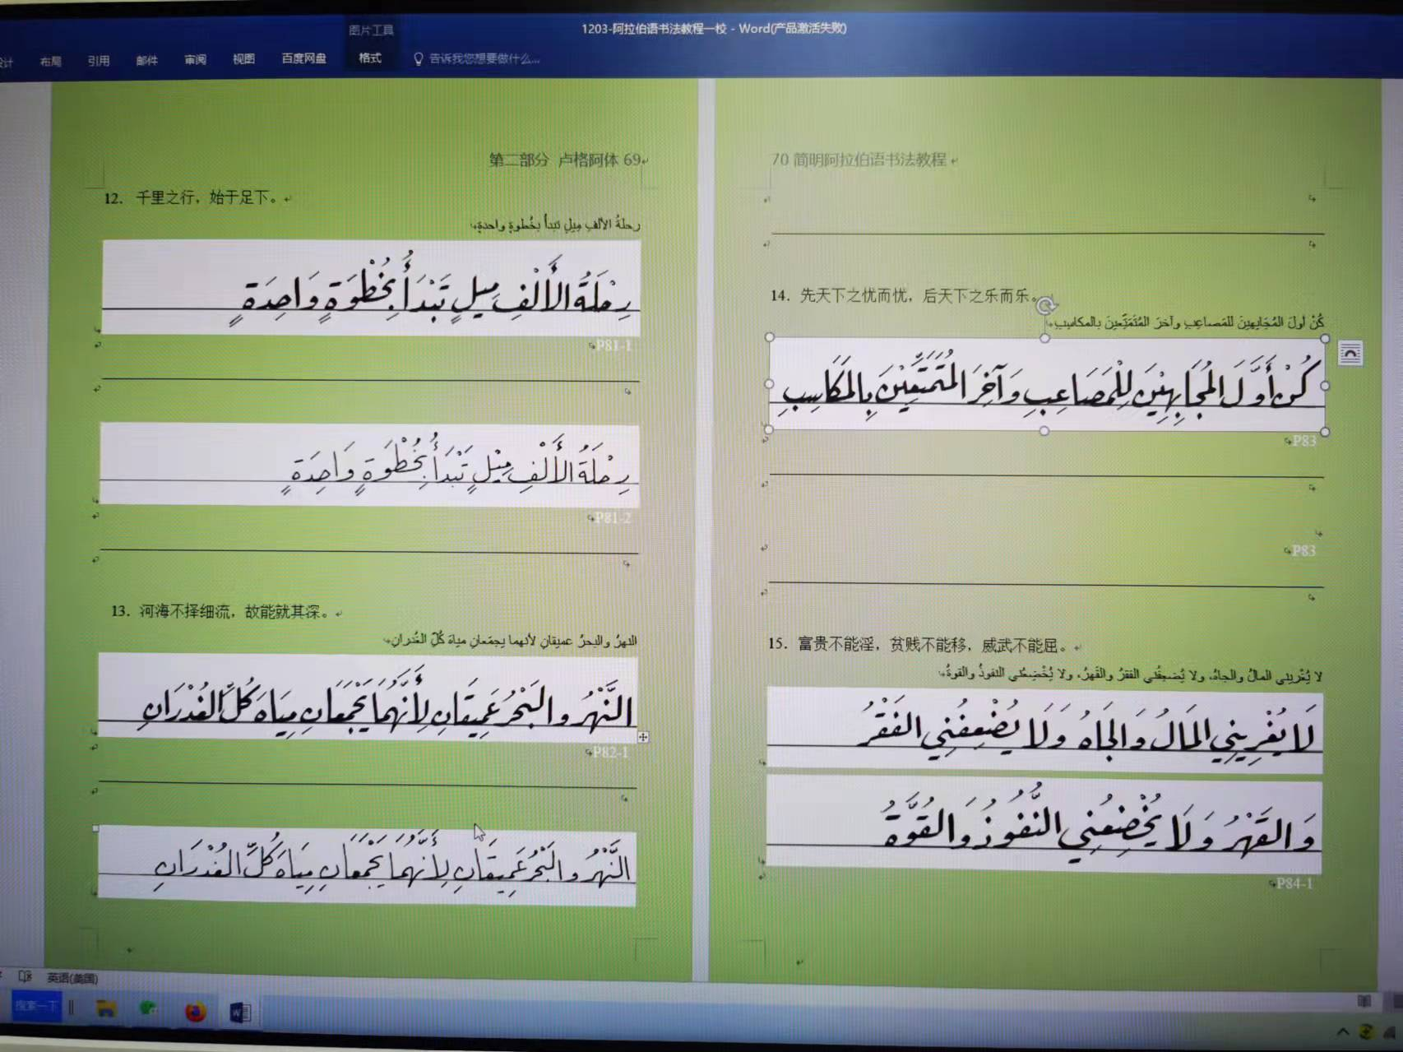
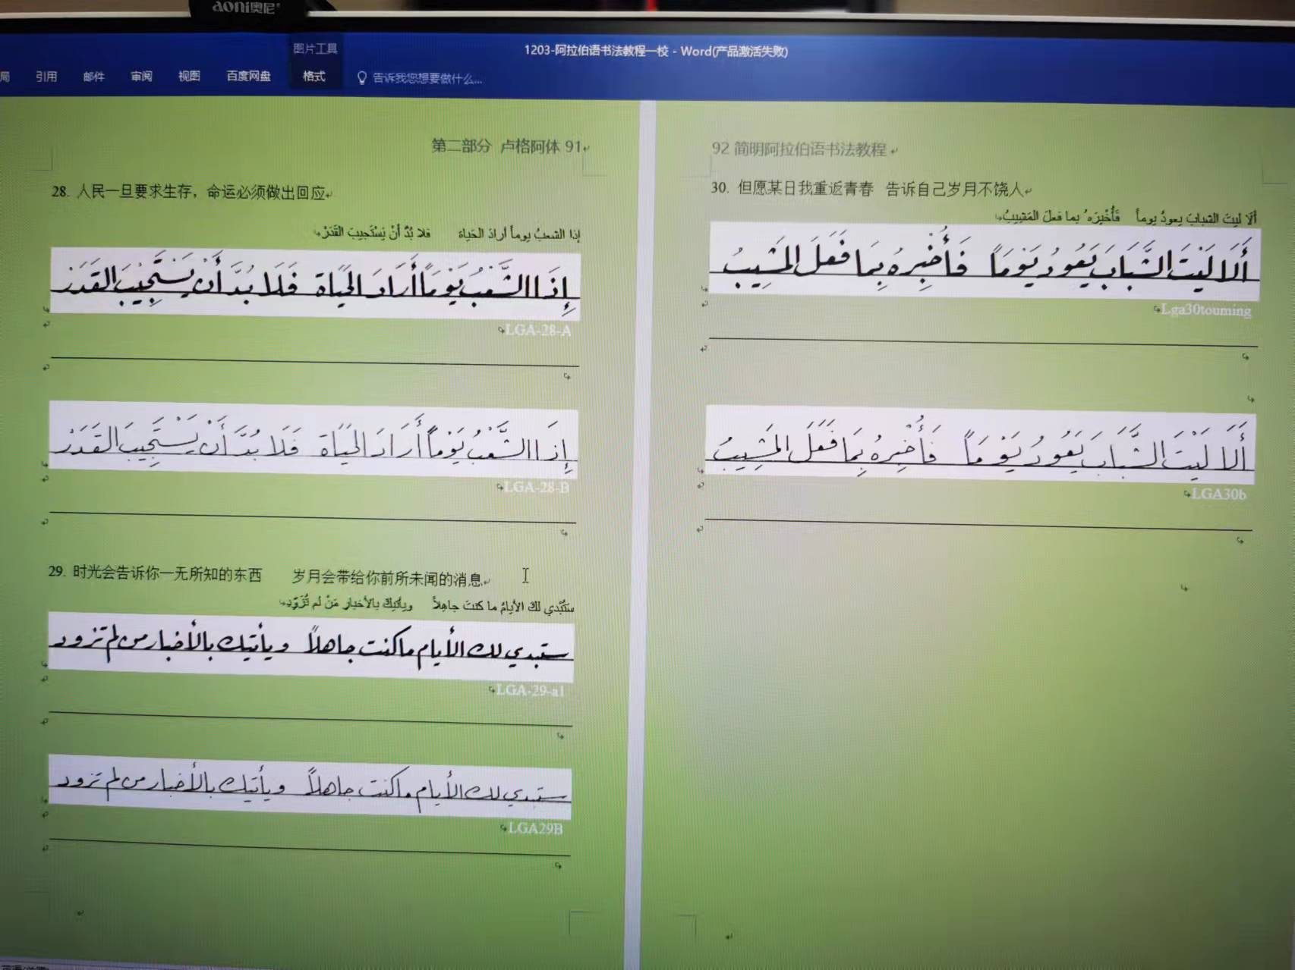
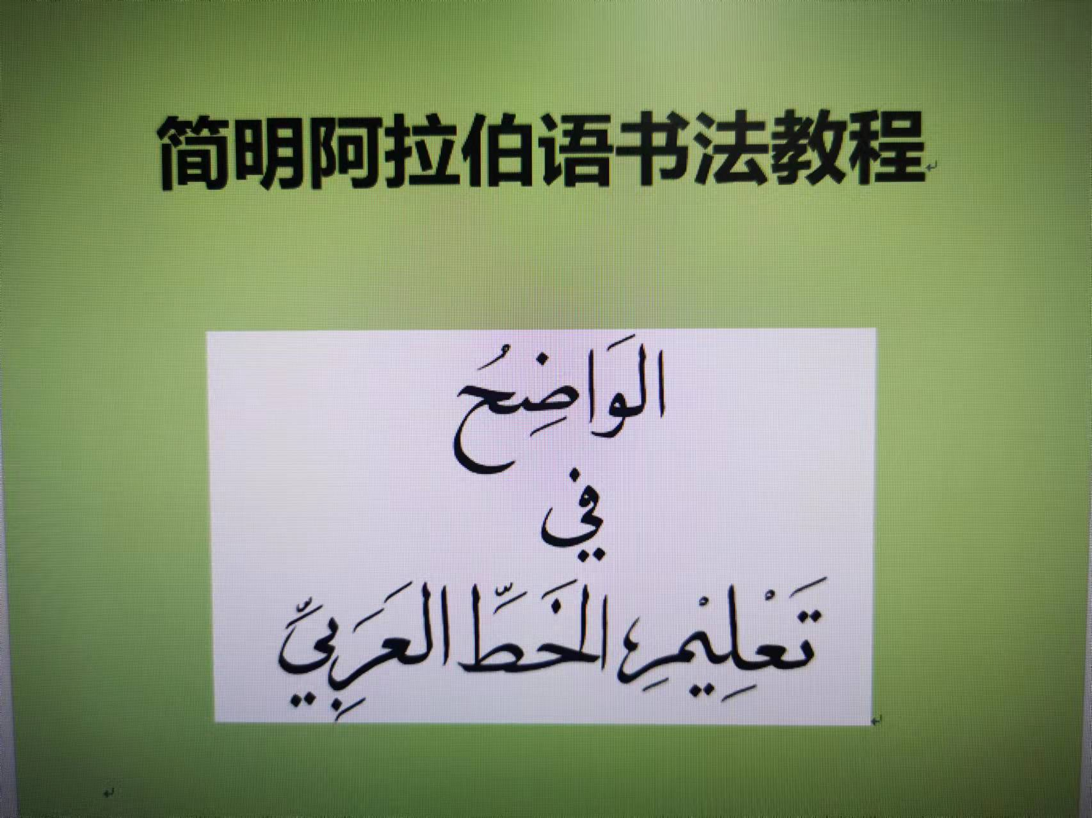
课程思政

Slide 27
阿拉伯语阅读系列教材
今日中国与世界
الصين اليوم والعالم

